Slide 1
Белая пища– Сагаан эдеэн

Slide 2
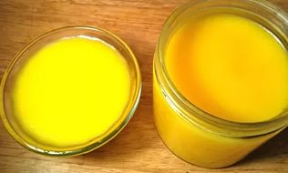
Топленое масло «шара тohoн»

Slide 3
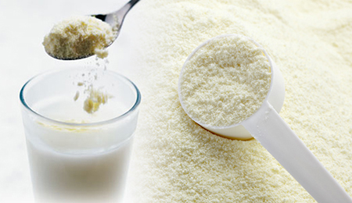
Сухое молоко в комочках «ээзгэй»

Slide 4
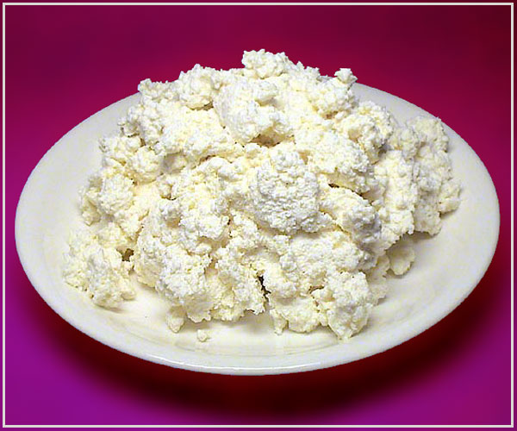
Сухой творог «хурууд»

Slide 5
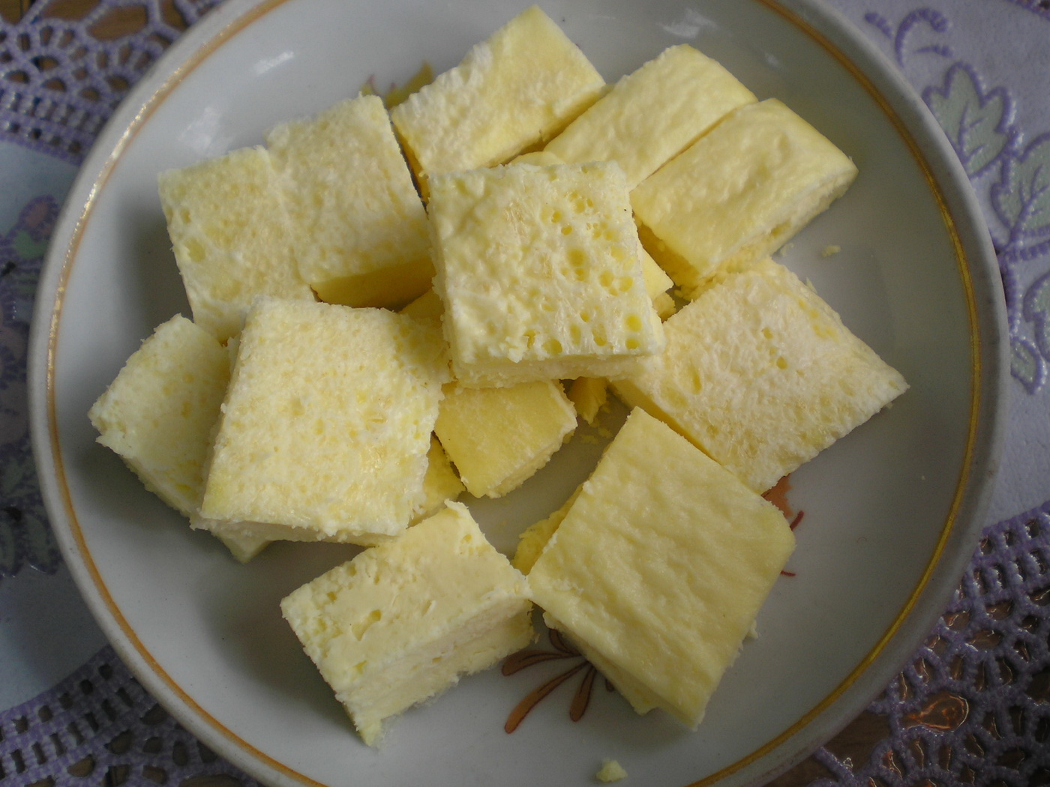
Сушеные пенки -«урмэн»

Slide 6
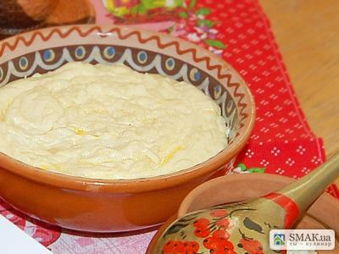
Саламат - «шанаhанзоохэй»

Slide 7
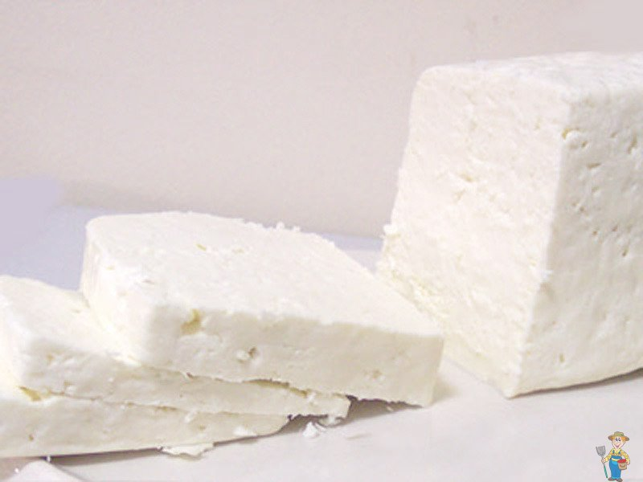
Брынза- домашний сыр

Slide 8
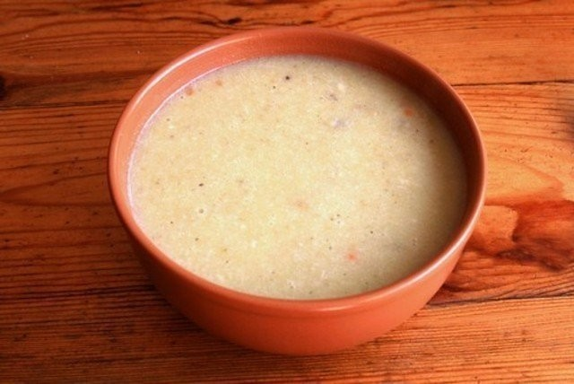
Арса

Slide 9
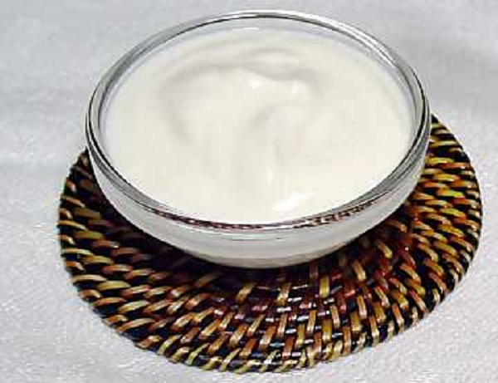
Кефир «тараг»

Slide 10
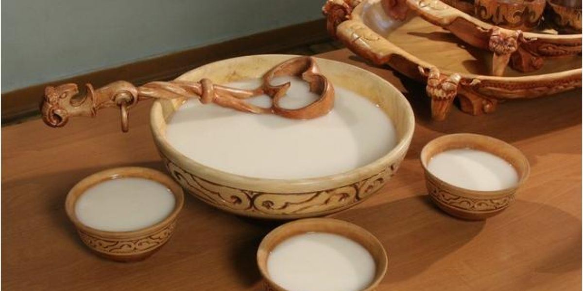
Кумыс

